Slide 1
腦筋急轉彎
哈哈哈哈哈哈哈腦筋及哈哈哈哈哈
開始

Slide 2

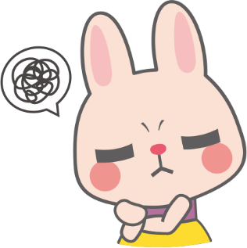
為甚麼恐龍不再是因為沒有
動物保護協會
原始基金會
老人協會

Slide 3
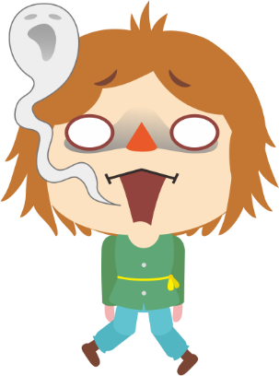
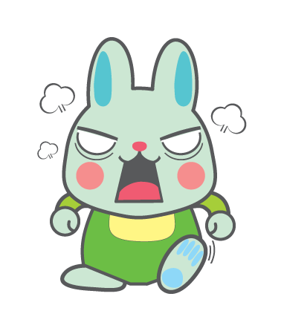
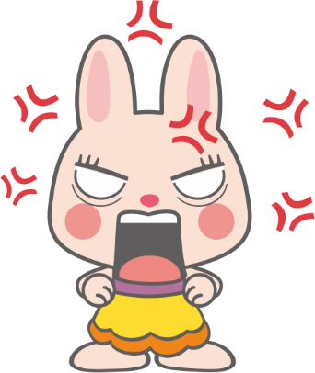
答錯嘞
重來

Slide 4

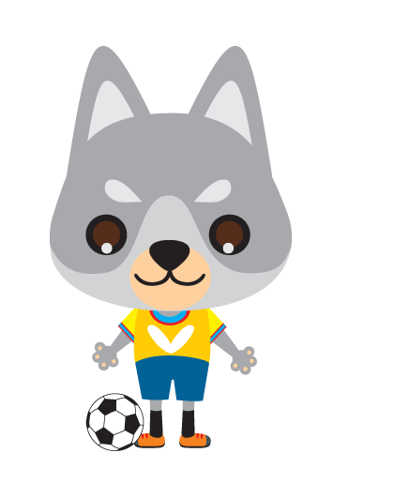
答對
再見

